Slide 1
«Оқуға құштар мектеп» жобасы бойынша атқарылған жұмыс есебі
Бауыржан Момышұлы атындағы мектеп-лицей
Дайындағандар: Кітапханашылар:
Рымғалиева Қ.Р
Сатмаханова Г.Д.

Slide 2

Жобаның мақсаты:

Slide 3


Slide 4


Slide 5
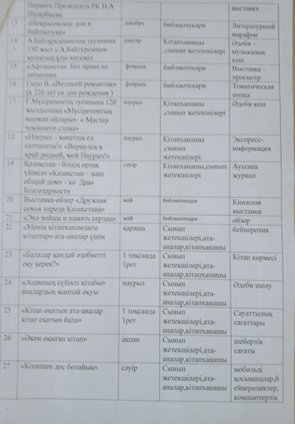
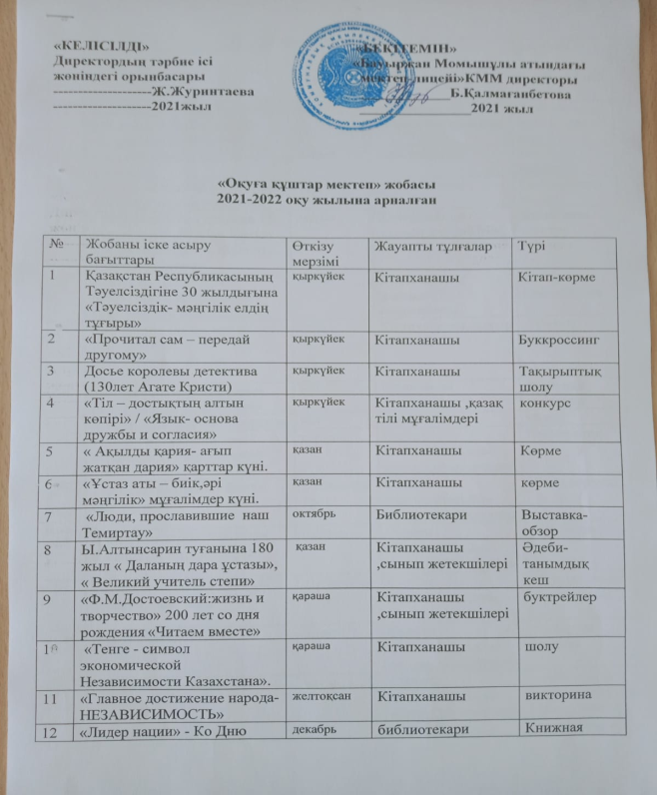
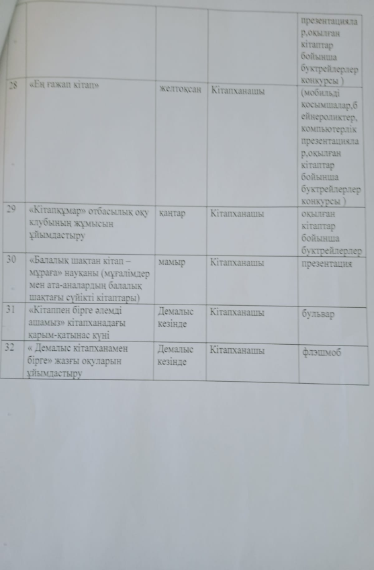
«Оқуға құштар мектеп» кітап оқуды дәріптеуге арналған жоба бойынша өткізілетін мектепішілік іс-шаралар жоспары бекітілді

Slide 6
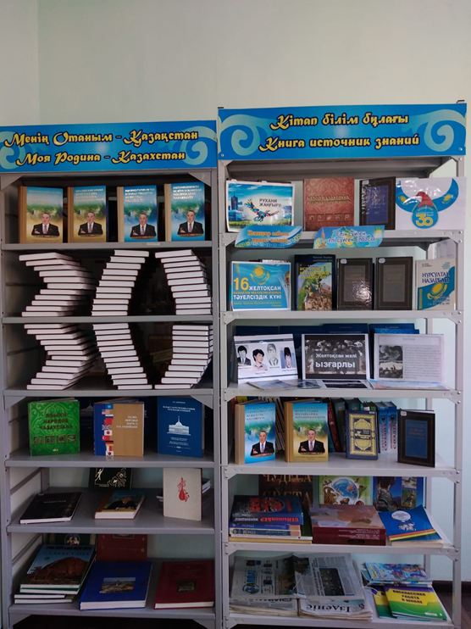
Жоспар бойынша «Тәуелсіздік- мәңгілік елдің тұғыры» кітап-көрме

Slide 7
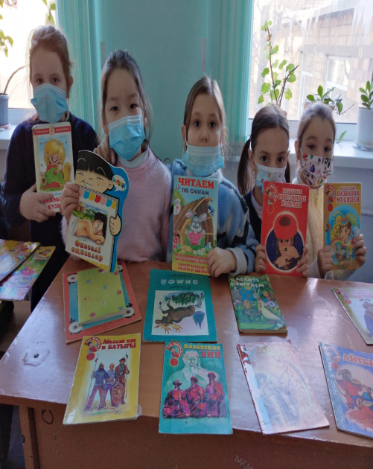
1-5 сынып оқушылары арасында «Біз оқимыз!»5 минут дауыстап оқу

Slide 8
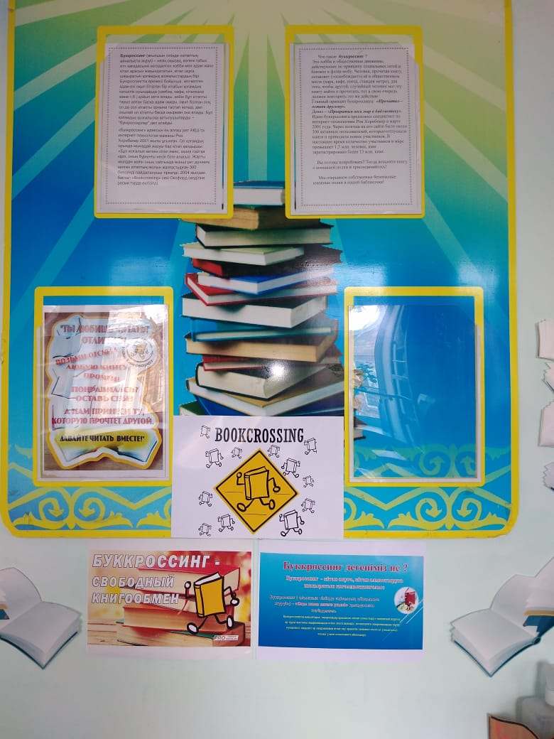
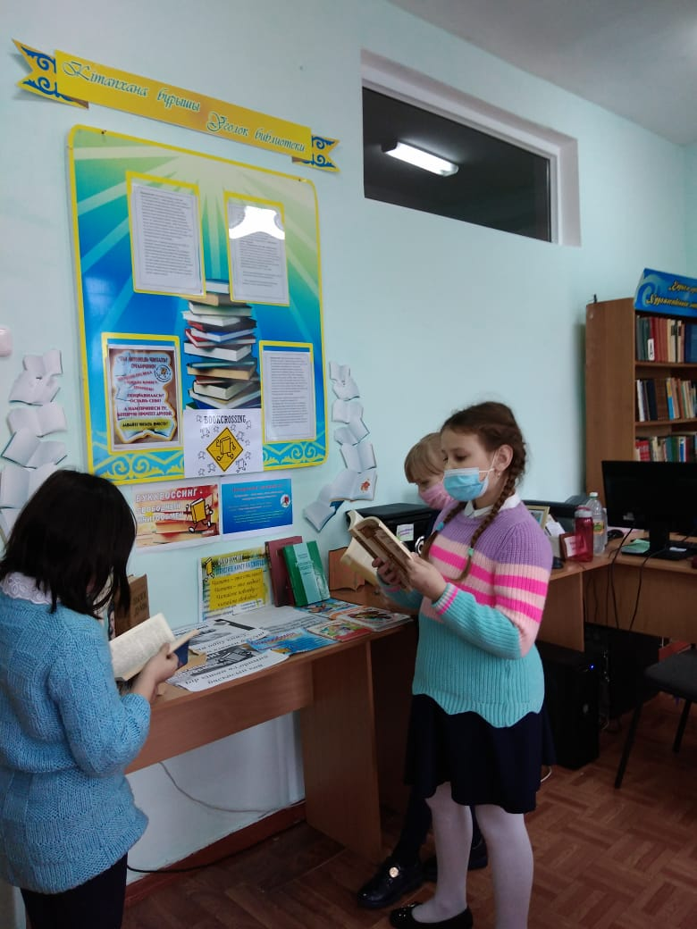
«Прочитал сам-передай другому» буккросинг

Slide 9
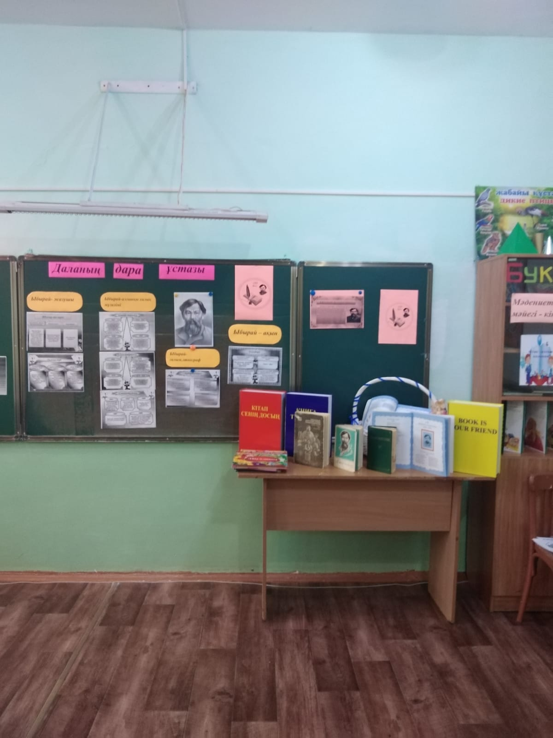
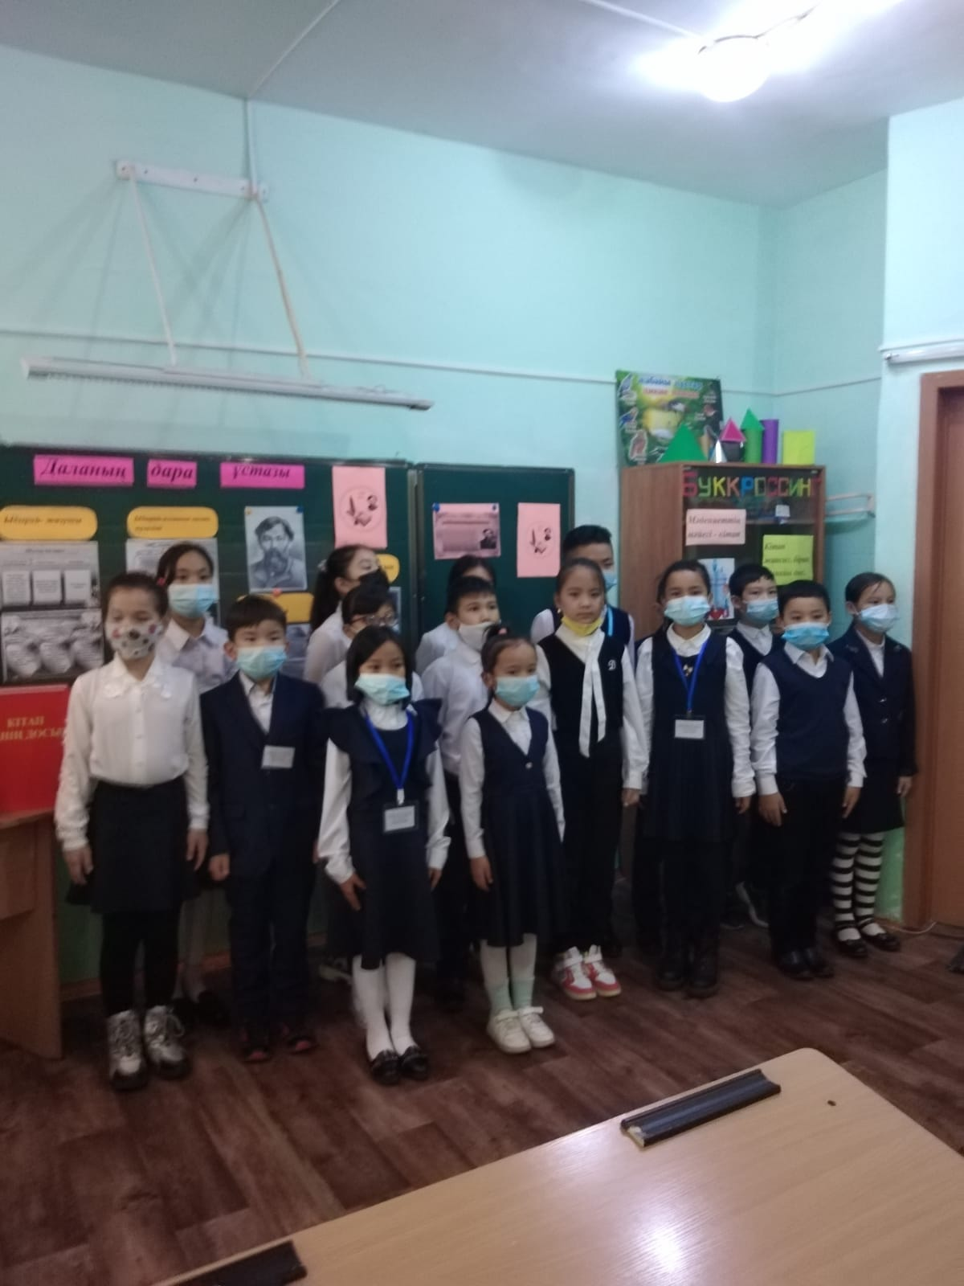
«Даланың дара ұстазы» әдеби-танымдық кеш

Slide 10
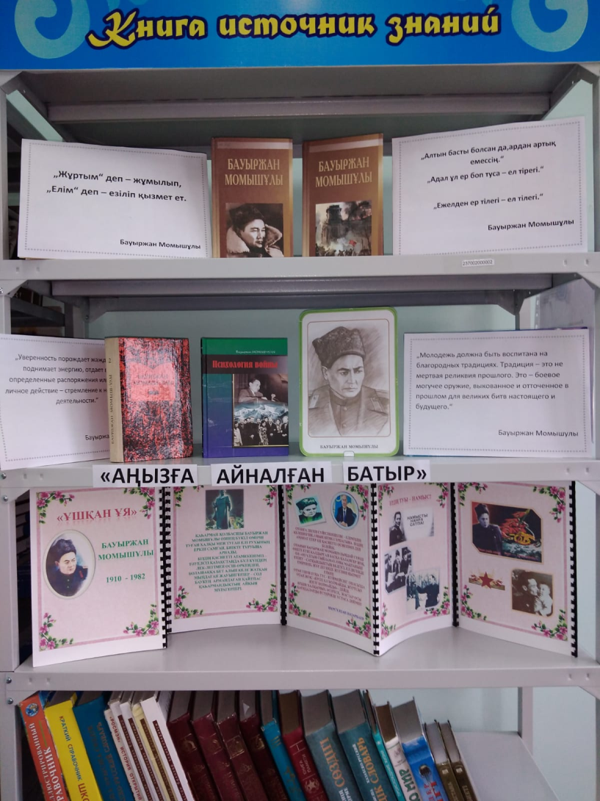
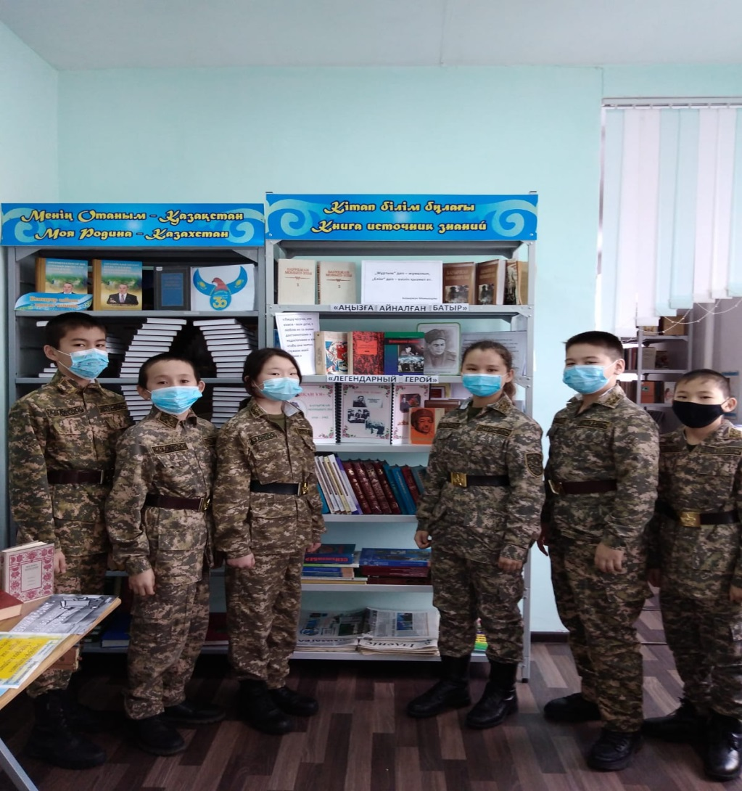
«Аты аңызға айналған батыр»

Slide 11
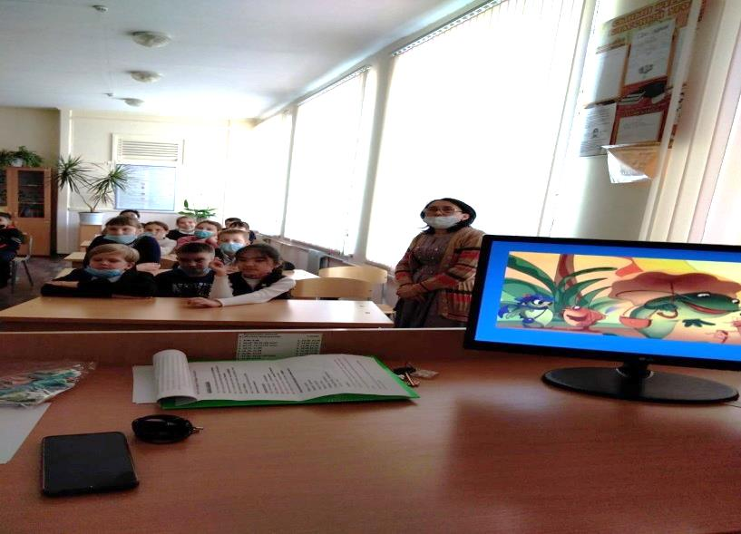
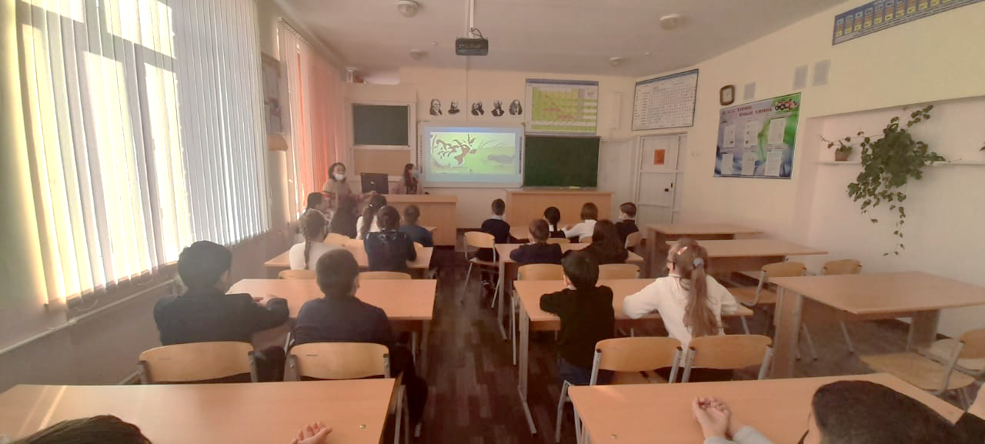
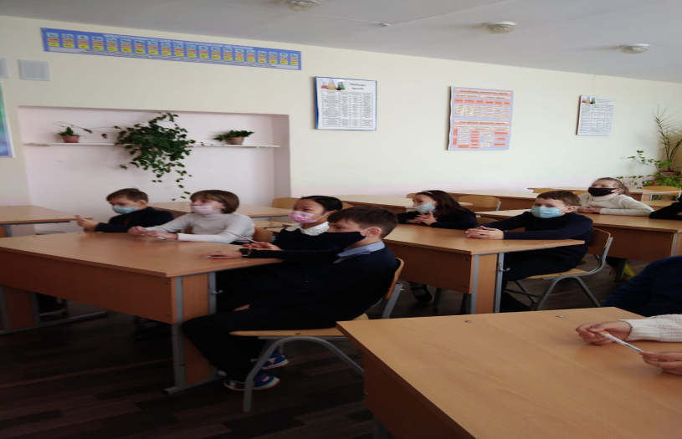
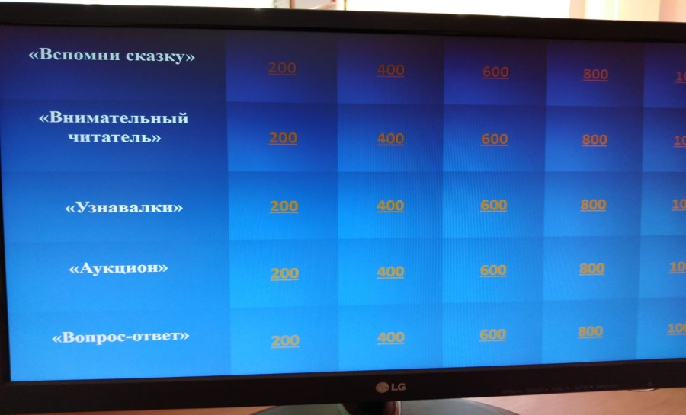
«Своя игра» игра-викторина по произведениям К.И.Чуковского

Slide 12
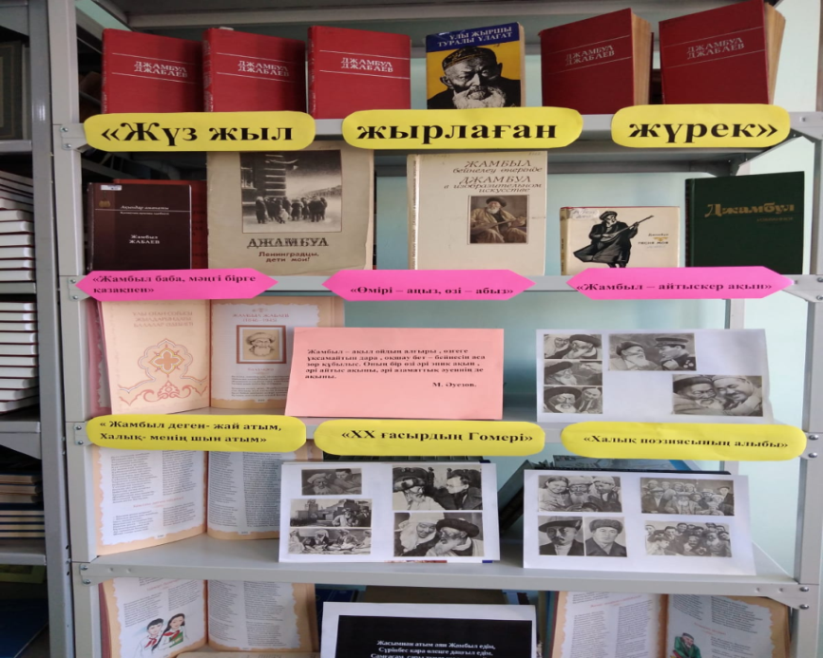
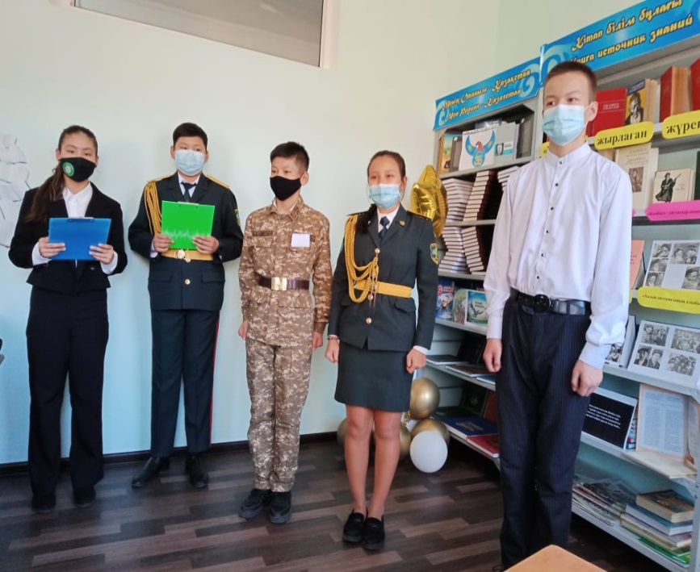
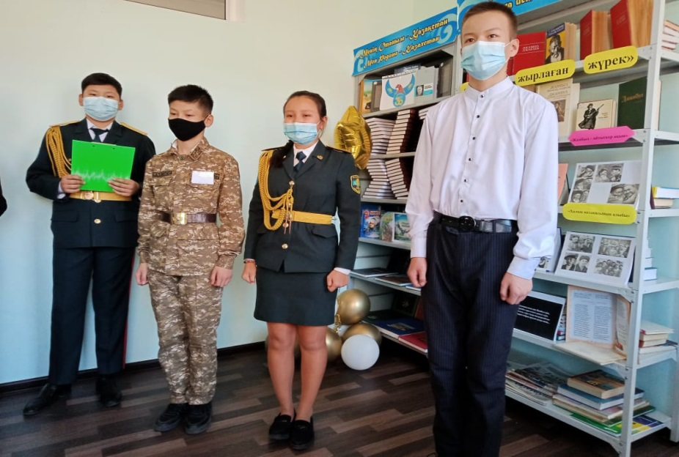
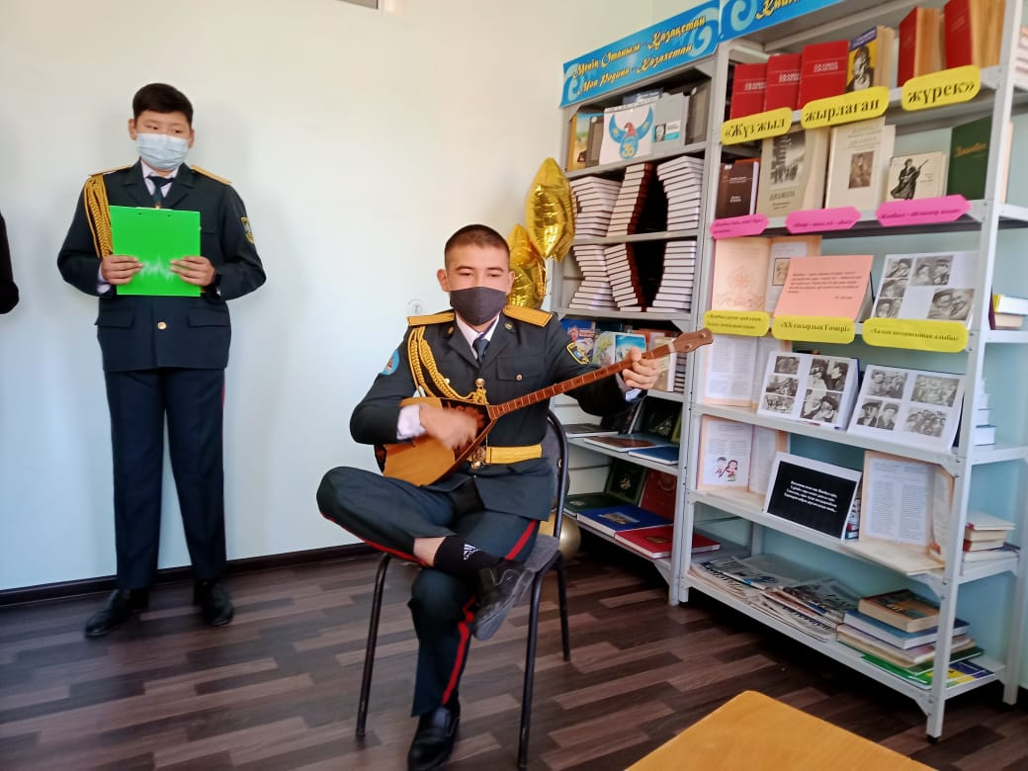

Slide 13
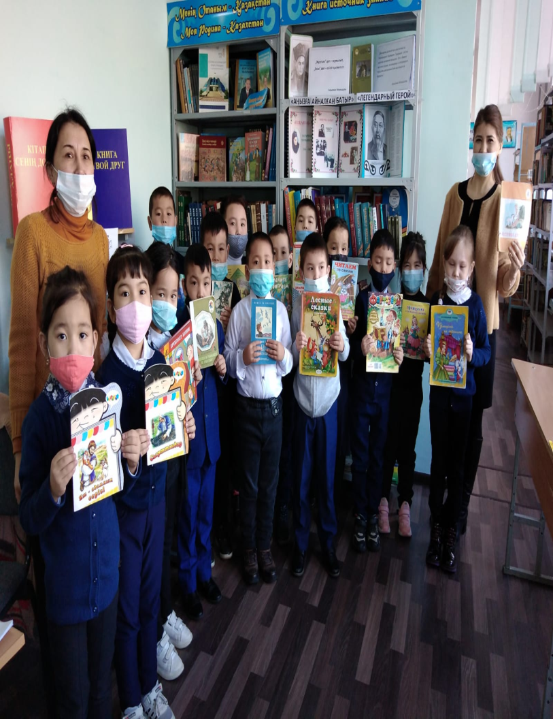
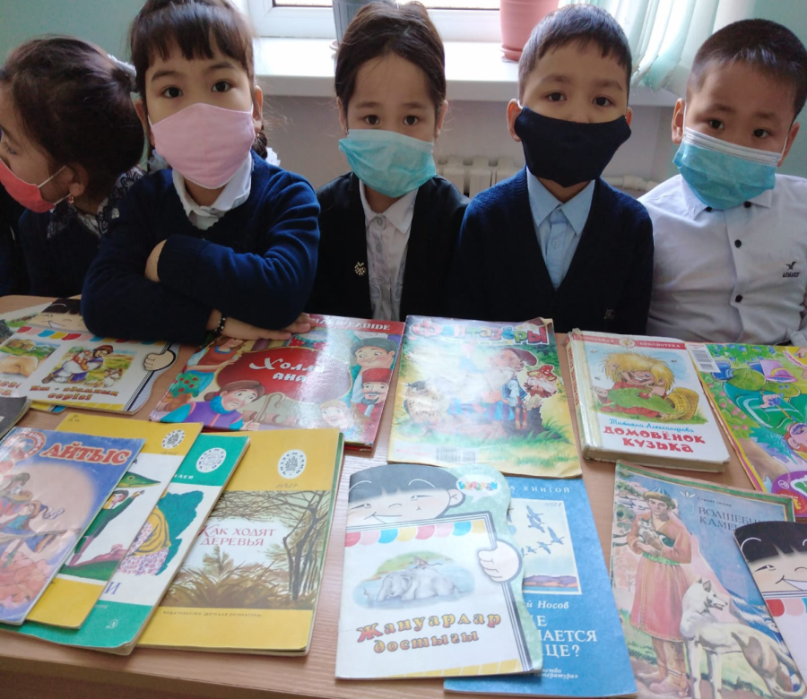
«Кітап мекені-кітапхана»
1-сыныптың кітапханаға саяхаты

Slide 14
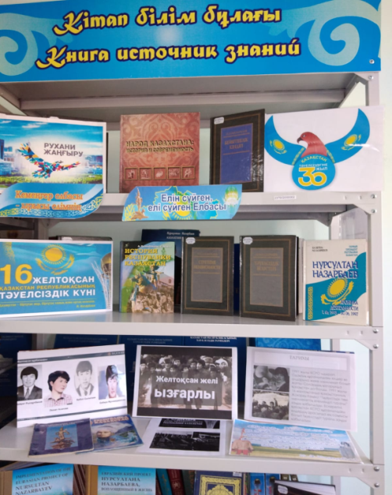
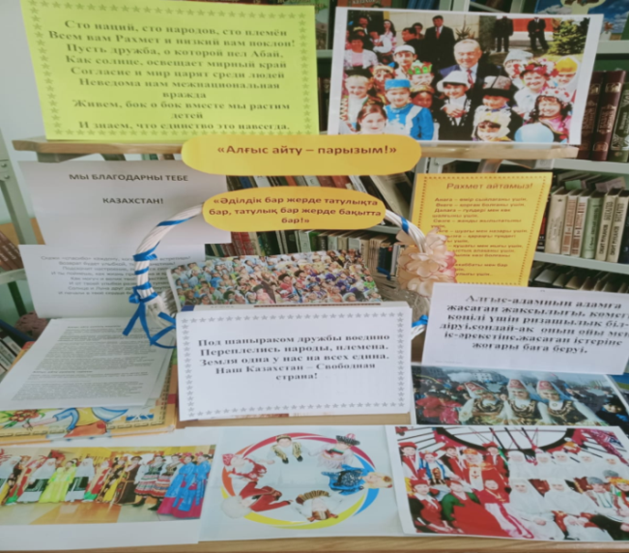

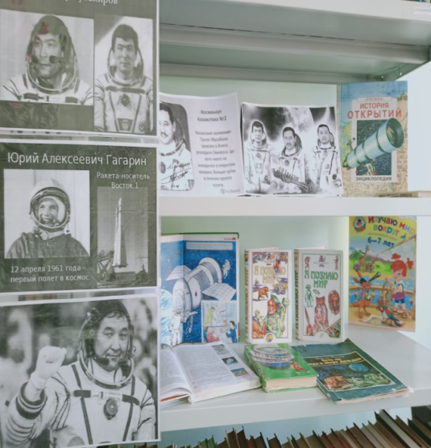
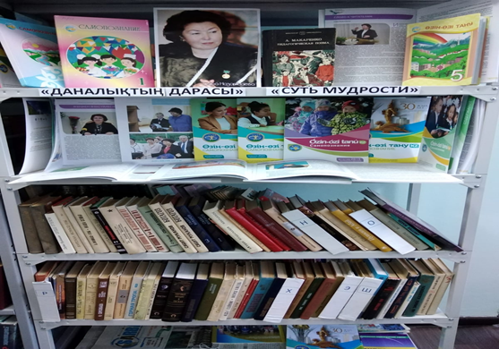
Кітап -көрме

Slide 15
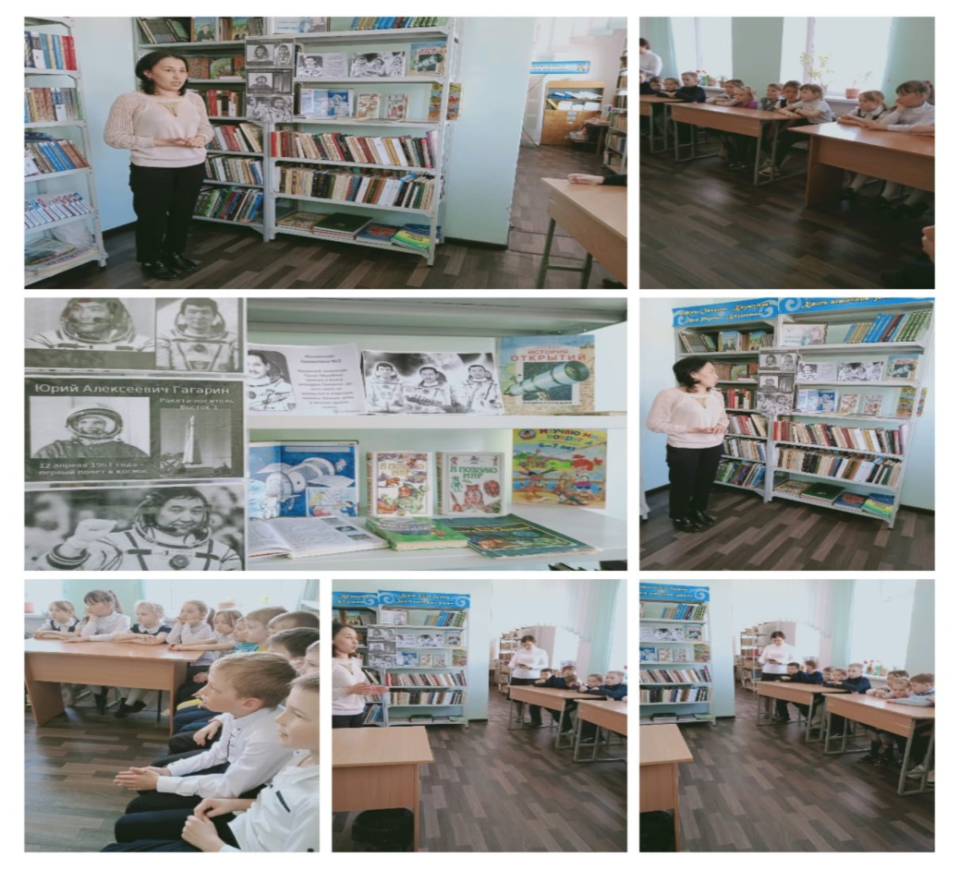

Slide 16
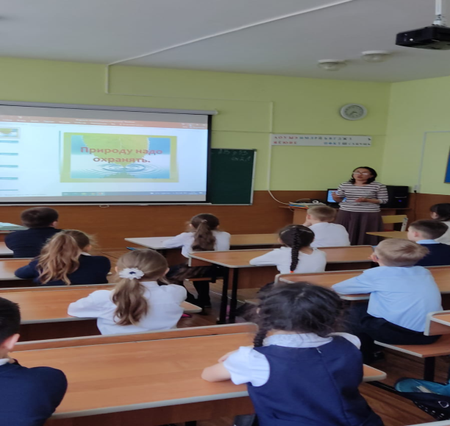
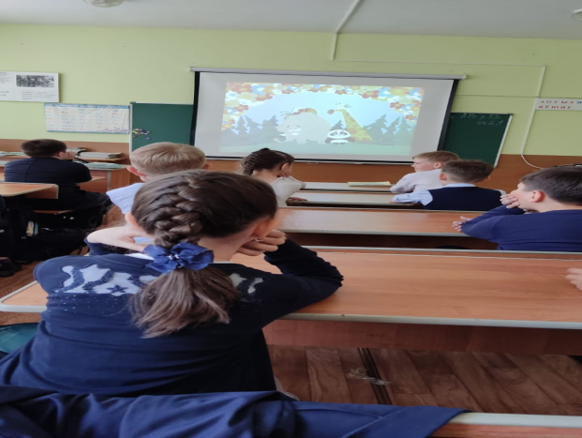
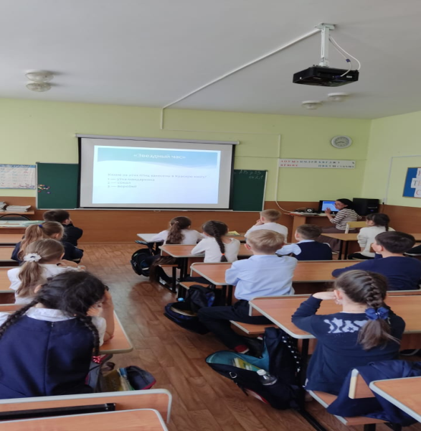
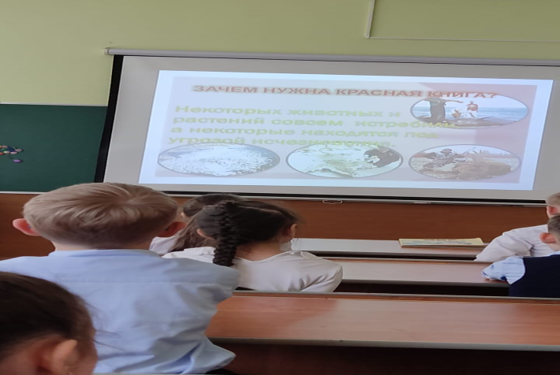
«Природу надо охранять» библио-урок

Slide 17


